Slide 1
Seminář ke 5. výzvě MAS Programu rozvoje venkova
Fiche Podpora podnikání a cestovní ruch
Fiche Zemědělství
Fiche Potravinářství
MAS Královská stezka o.p.s.
Mgr. Lucie Šulcová
Email: kralovska-stezka@centrum.cz, tel: 603 201 840

Slide 2
Harmonogram výzvy
Číslo výzvy - 5
Datum vyhlášení výzvy – 8. 2. 2021
Datum přijetí žádostí na MAS od – 22. 2. 2021
Datum přijetí žádostí na MAS do - 10. 3. 2021 do půlnoci zasláním přes Portál farmáře, listinné přílohy do 15 hodin v termínech uvedených jako úřední dny
Plánovaný termín registrace na RO SZIF - 31. 5. 2021
Internetové stránky MAS, kde je výzva zveřejněna - www.kralovska-stezka.cz
Pracovník poskytující informace žadatelům - Mgr. Lucie Šulcová
tel: 603 201 840
email: kralovska-stezka@centrum.cz

Slide 3
Obecná způsobilost a povinnost žadatele
Žadatel musí být zapsán v evidenci (rejstříku) skutečných majitelů.
Lhůta pro zápis skutečného majitele právnických osob zapsaných v obchodním rejstříku uplynula dne 1. ledna 2019. Právnické osoby zapsané do obchodního rejstříku po 1. 1. 2019 mají povinnost svého skutečného majitele zapsat bez zbytečného odkladu po své registraci. Právnické osoby zapsané do dalších veřejných rejstříků (tj. zejména spolky, nadace, ústavy a společenství vlastníků jednotek) a svěřenecké fondy zapsané do evidence svěřeneckých fondů by měly svého skutečného majitele zapsat do 1. ledna 2021.
https://issm.justice.cz/
Bude kontrolováno při administrativní kontrole po registraci Žádosti o dotaci na SZIF, v případě nesplnění bude žadatel vyzván k doplnění! Dle zkušeností trvá zapsání do rejstříku od 1 – 3 měsíců.
V případě podání Žádosti o dotaci na opatření Podpora podnikání a cestovní ruch je nutné míti zapsán předmět podnikání (na který se projekt navazuje) v rejstříku ekonomických subjektů a v ŽL do podání žádosti o platbu na MAS.

Slide 4
Fiche PODPORA PODNIKÁNÍ A CESTOVNÍ RUCH Čl. 19.1b Podpora investic na založení nebo rozvoj nezemědělských činností
Číslo Fiche | Název Fiche | Max. míra podpory | Alokace Fiche Kč | Min/max. způsobilé výdaje v Kč
1 | Podpora podnikání a cestovní ruch | Malý + mikro podnik 45 % Střední podnik 35% Velký podnik 25 % | 6 081 462 | 50 000 / 5 000 000
Definice příjemce dotace
Podnikatelské subjekty (FO a PO) - mikropodniky a malé podniky ve venkovských oblastech, jakož i zemědělci.
Stručný popis Fiche
Podpora v rámci tohoto článku zahrnuje investice na založení a rozvoj nezemědělských činností.
Oblasti podpory
Projekt je zaměřen pouze na vybrané činnosti uvedené v Klasifikaci ekonomických činností (CZ-NACE): C (Zpracovatelský průmysl s výjimkou činností v odvětví oceli, v uhelném průmyslu, v odvětví stavby lodí, v odvětví výroby syntetických vláken dle čl. 13 písm. a) NK (EU) č. 651/2014, a dále s výjimkou tříd 12.00 Výroba tabákových výrobků a 25.40 Výroba zbraní a střeliva), F (Stavebnictví s výjimkou skupiny 41.1 Developerská činnost), G (Velkoobchod a maloobchod; opravy a údržba motorových vozidel s výjimkou oddílu 46 a skupiny 47.3 Maloobchod s pohonnými hmotami ve specializovaných prodejnách), I (Ubytování, stravování a pohostinství), J (Informační a komunikační činnosti s výjimkou oddílů 60 a 61), M (Profesní, vědecké a technické činnosti s výjimkou oddílu 70), N 79 (Činnosti cestovních kanceláří a agentur a ostatní rezervační služby), N 81 (Činnosti související se stavbami a úpravou krajiny s výjimkou skupiny 81.1), N 82.1 (Administrativní a kancelářské činnosti), N 82.3 (Pořádání konferencí a hospodářských výstav), N 82.92 (Balicí činnosti), P 85.59 (Ostatní vzdělávání j. n.), R 93 (Sportovní, zábavní a rekreační činnosti), S 95 (Opravy počítačů a výrobků pro osobní potřebu a převážně pro domácnost) a S 96 (Poskytování ostatních osobních služeb) Činnosti R 93 (Sportovní, zábavní a rekreační činnosti) a I 56 (Stravování a pohostinství) mohou být realizovány pouze ve vazbě na venkovskou turistiku a ubytovací kapacitu.

Slide 5
Způsobilé výdaje
Dotaci lze poskytnout pouze na investiční výdaje, jak jsou definovány v kapitole 1 obecných podmínek Pravidel.
1) stavební obnova (přestavba, modernizace, statické zabezpečení) či nová výstavba provozovny, kanceláře (včetně nezbytného zázemí pro zaměstnance) či malokapacitního ubytovacího zařízení (včetně stravování a dalších budov a ploch v rámci turistické infrastruktury, sportoviště a příslušné zázemí).
2) pořízení strojů, technologií a dalšího vybavení sloužícího pro nezemědělskou činnost (nákup zařízení, užitkových vozů kategorie N1, vybavení, hardware, software) v souvislosti s projektem (včetně montáže a zkoušky před uvedením pořizovaného majetku do stavu způsobilého k užívání).
3) doplňující výdaje jako součást projektu (úprava povrchů, náklady na výstavbu odstavných a parkovacích stání, oplocení, nákup a výsadba doprovodné zeleně) – tvoří maximálně 30% projektu.
4) nákup nemovitosti.

Slide 6
Kritéria přijatelnosti
1) Projekt je zaměřen pouze na vybrané činnosti uvedené v Klasifikaci ekonomických činností (CZ-NACE): C (Zpracovatelský průmysl s výjimkou činností v odvětví oceli, v uhelném průmyslu, v odvětví stavby lodí, v odvětví výroby syntetických vláken dle čl. 13 písm. a) NK (EU) č. 651/2014, a dále s výjimkou tříd 12.00 Výroba tabákových výrobků a 25.40 Výroba zbraní a střeliva), F (Stavebnictví s výjimkou skupiny 41.1 Developerská činnost), G (Velkoobchod a maloobchod; opravy a údržba motorových vozidel s výjimkou oddílu 46 a skupiny 47.3 Maloobchod s pohonnými hmotami ve specializovaných prodejnách), I (Ubytování, stravování a pohostinství), J (Informační a komunikační činnosti s výjimkou oddílů 60 a 61), M (Profesní, vědecké a technické činnosti s výjimkou oddílu 70), N 79 (Činnosti cestovních kanceláří a agentur a ostatní rezervační služby), N 81 (Činnosti související se stavbami a úpravou krajiny s výjimkou skupiny 81.1), N 82.1 (Administrativní a kancelářské činnosti), N 82.3 (Pořádání konferencí a hospodářských výstav), N 82.92 (Balicí činnosti), P 85.59 (Ostatní vzdělávání j. n.), R 93 (Sportovní, zábavní a rekreační činnosti), S 95 (Opravy počítačů a výrobků pro osobní potřebu a převážně pro domácnost) a S 96 (Poskytování ostatních osobních služeb).
2) Činnosti R 93 (Sportovní, zábavní a rekreační činnosti) a I 56 (Stravování a pohostinství) mohou být realizovány pouze ve vazbě na venkovskou turistiku nebo ubytovací kapacitu.
3) V případě uvádění produktů na trh, jsou na trh uváděny produkty, které nejsou uvedeny v příloze I Smlouvy o fungování EU, tzv. non-annex, případně v kombinaci s produkty uvedenými v příloze I Smlouvy o fungování EU, tzv. annex (převažovat musí tržby za produkty neuvedené v příloze I Smlouvy o fungování EU). Bude tedy možné podpořit maloobchod se smíšeným zbožím, ve kterém jsou prodávány jak produkty uvedené v příloze I Smlouvy o fungování EU, tak produkty zde neuvedené.
4) V případě zpracování produktů, jsou výstupem procesu produkty, které nejsou uvedeny v příloze I Smlouvy o fungování EU.
5) V případě výstavby a modernizace zařízení na výrobu tvarovaných biopaliv musí většina vyrobeného paliva žadatelem (více než 50 %) sloužit k prodeji nebo být využita pro nezemědělskou činnost.

Slide 7
Další podmínky
1) Dotaci nelze poskytnout na: podnikání v oblasti dotačního poradenství, nákup zemědělských a lesnických strojů (zejména strojů označených kategorií T, C, R, S – traktory a ostatní zemědělské nebo lesnické stroje).
2) Žadatel/příjemce dotace musí dodržet kategorii podniku (malý, střední), kterou deklaroval při podání Žádosti o dotaci na MAS, i ke dni podpisu Dohody, případně může svoji kategorii zmenšit.
3) Je-li součástí projektu ubytovací zařízení, musí se jednat o zařízení v souladu s § 2 odst. c) vyhlášky č. 501/2006 Sb. o obecných požadavcích na využívání území včetně navazujících změn vyhlášky, a dále o zařízení s kapacitou nejméně 6 pevných lůžek, maximálně však 40 pevných lůžek (bez přistýlek). Kapacita 40 lůžek se vztahuje k ubytovacímu zařízení splňujícímu samostatný funkční celek (např. se samostatnou recepcí, sociálním zařízením, oplocením, s vlastním názvem a propagací apod.).
4) V případě, že se na území obce, ve které je realizován projekt týkající se ubytování, vybírají místní poplatky z cestovního ruchu (poplatek z ubytovací kapacity, rekreační poplatek), se žadatel přihlásí k poplatkové povinnosti u příslušné obce, a to nejpozději k datu předložení Žádosti o platbu na MAS.
5) Přípustné způsoby uspořádání právních vztahů k nemovitostem, na kterých jsou realizovány stavební výdaje, jsou: vlastnictví, spoluvlastnictví s min. 50% spoluvlastnickým podílem, věcné břemeno a právo stavby. V případě pozemku pod stavbou je přípustný také nájem.
Přípustné způsoby uspořádání právních vztahů k nemovitostem, do kterých budou umístěny podpořené stroje, technologie nebo vybavení jsou: vlastnictví, spoluvlastnictví s min. 50% spoluvlastnickým podílem, nájem, výpůjčka, věcné břemeno a právo stavby.
6) V případě pořízení vozidla kategorie N1 musí mít žadatel sídlo/trvalé bydliště nebo provozovnu na území příslušné MAS.

Slide 8
Fiche ZEMĚDĚLSTVÍ Čl. 17.1a Investice do zemědělských podniků
Číslo Fiche | Název Fiche | Max. míra podpory | Alokace Fiche Kč | Min/max. způsobilé výdaje v Kč
2 | Zemědělství | 50 % Navýšení pro mladé začínající zemědělce o 10 % Navýšení pro „ANC oblasti“ o 10 % | 5 655 824 | 50 000 / 5 000 000
Definice příjemce dotace
Zemědělský podnikatel.
Stručný popis Fiche
Podpora je zaměřena na zvýšení celkové výkonnosti a udržitelnosti zemědělského podniku.
Oblasti podpory
Podpora zahrnuje hmotné a nehmotné investice v živočišné a rostlinné výrobě, je určena na investice do zemědělských staveb a technologií pro živočišnou a rostlinnou výrobu a pro školkařskou produkci. Podporovány budou též investice na pořízení mobilních strojů pro zemědělskou výrobu.

Slide 9
Způsobilé výdaje
Dotaci lze poskytnout pouze na investiční výdaje, jak jsou definovány v kapitole 1 obecných podmínek Pravidel.
1) stavby, stroje a technologie v zemědělské prvovýrobě
2) nákup nemovitosti
Kód výdaje
061 Zemědělská prvovýroba
041 Nákup nemovitosti

Slide 10
Další podmínky
1) O situování v ANC oblastech rozhoduje, zda má žadatel alespoň 75 % celkové výměry pozemků evidovaných v LPIS, situovaných v ANC oblastech. Do výpočtu se zahrnují tyto druhy zemědělské kultury, které má žadatel vedeny v LPIS, dle NV č. 307/2014 Sb., § 3, odst. 1) písm. a), b) a c): orná půda, TTP a trvalá kultura ke dni podání Žádosti o dotaci na MAS.
2) Předmět dotace, který je financován z této Fiche, odpovídá výrobnímu zaměření žadatele.
3) Přípustné způsoby uspořádání právních vztahů k nemovitostem, na kterých jsou realizovány stavební výdaje nebo do kterých budou umístěny podpořené stroje, technologie nebo vybavení, jsou: vlastnictví, spoluvlastnictví s min. 50% spoluvlastnickým podílem, nájem, pacht, věcné břemeno a právo stavby.
V případě nákupu mobilního oplocení pro pastevní areál se uspořádání právního vztahu k nemovitostem neprokazuje.
4) Předmět dotace nesmí sloužit pouze pro poskytování služeb.
5) U projektu vyžadujícího posouzení vlivu záměru na životní prostředí dle přílohy č. 1 zákona 100/2001 Sb., o posuzování vlivů na životní prostředí a o změně některých souvisejících zákonů (zákon o posuzování vlivu na životní prostředí), ve znění pozdějších předpisů, je podmínkou přijatelnosti doložení sdělení k podlimitnímu záměru se závěrem, že předložený záměr nepodléhá zjišťovacímu řízení, závěru zjišťovacího řízení s výrokem, že záměr nepodléhá dalšímu posuzování, nebo souhlasného stanoviska příslušného úřadu k posouzení vlivů provedení záměru na životní prostředí. V případě, že pro realizaci projektu není vyžadováno posouzení vlivu záměru na životní prostředí dle výše uvedeného zákona, pak je povinnou přílohou čestné prohlášení žadatele, které je součástí formuláře Žádosti o dotaci. Toto čestné prohlášení se doporučuje zkonzultovat s příslušným úřadem (krajský úřad dle místa realizace projektu nebo Ministerstvo životního prostředí) nebo si vyžádat jeho stanovisko, že na daný projekt dle zákona č. 100/2001 Sb., o posuzování vlivů na životní prostředí není zapotřebí posouzení vlivu záměru na životní prostředí, a to ani podlimitně – prostá kopie.

Slide 11
Fiche POTRAVINÁŘSTVÍ Čl. 17.1b Zpracování a uvádění na trh zemědělských produktů
Číslo Fiche | Název Fiche | Max. míra podpory | Alokace Fiche Kč | Min/max. způsobilé výdaje v Kč
3 | Potravinářství | Výstupem produkt nespadající pod přílohu I Smlouvy o fungování EU - Malý + mikro podnik 45 % Střední podnik 35 % (podpora je poskytována v souladu s podmínkami čl. 44 nařízení Komise č. 702/2014 Výstupem produkt spadající pod přílohu I Smlouvy o fungování EU – činí dotace 50 % (podpora je poskytována v souladu s podmínkami článku 17 nařízení PRV) | 2 891 215 | 50 000 / 5 000 000
Definice příjemce dotace
Zemědělský podnikatel, výrobce potravin nebo surovin určených pro lidskou potřebu, výrobce krmiv nebo jiné subjekty aktivní ve zpracování, uvádění na trh a vývoji zemědělských produktů uvedených v příloze I Smlouvy o fungování EU jako vstupní produkt.
Stručný popis Fiche
Podpora je zaměřena na investice, které se týkají zpracování, uvádění na trh nebo vývoje zemědělských produktů uvedených v příloze I Smlouvy o fungování EU nebo bavlny, s výjimkou produktů rybolovu a akvakultury, přičemž výstupem procesu produkce může být produkt, na nějž se uvedená příloha nevztahuje.
Oblasti podpory
Podpora zahrnuje hmotné a nehmotné investice, které se týkají zpracování zemědělských produktů a jejich uvádění na trh. Způsobilé výdaje jsou investice do výstavby a rekonstrukce budov včetně nezbytných manipulačních ploch, pořízení strojů, nástrojů a zařízení pro zpracování zemědělských produktů, finální úpravu, balení, značení výrobků (včetně technologií souvisejících se sledovatelností produktů) a investic souvisejících se skladováním zpracovávané suroviny, výrobků a druhotných surovin vznikajících při zpracování. Způsobilé jsou rovněž investice vedoucí ke zvyšování a monitorovaní kvality produktů, investice související s uváděním zemědělských a potravinářských produktů na trh (včetně investic do marketingu) a investice do zařízení na čištění odpadních vod ve zpracovatelském provozu.

Slide 12
Způsobilé výdaje
Dotaci lze poskytnout pouze na investiční výdaje, jak jsou definovány v kapitole 1 obecných podmínek Pravidel.
1) pořízení strojů, nástrojů a zařízení pro zpracování zemědělských produktů, finální úpravu, balení, značení výrobků (včetně technologií souvisejících se sledovatelností produktů).
2) výstavba, modernizace a rekonstrukce budov (včetně manipulačních ploch a bouracích prací nezbytně nutných pro realizaci projektu).
3) investice související se skladováním zpracovávané suroviny, výrobků a druhotných surovin vznikajících při zpracování s výjimkou odpadních vod.
4) investice vedoucí ke zvyšování a monitorování kvality produktů.
5) investice související s uváděním vlastních produktů na trh včetně marketingu (např. výstavba a rekonstrukce prodejen, pojízdné prodejny, stánky, prodej ze dvora, vybavení prodejen, e-shop apod.).
6) pořízení užitkových vozů kategorie N1 a N2 pouze v kódu 012.
7) investice do zařízení na čištění odpadních vod ve zpracovatelském provozu.
8) nákup nemovitosti.

Slide 13
Kritéria přijatelnosti
Kód výdaje
010 Zpracování zemědělských produktů (výstupní produkt spadá pod přílohu I Smlouvy o fungování EU)
011 Zpracování zemědělských produktů (výstupní produkt nespadá pod přílohu I Smlouvy o fungování EU)
012 Uvádění zemědělských produktů na trh
041 Nákup nemovitosti
1) Projekt se musí týkat výroby potravin (surovin určených pro lidskou spotřebu) nebo krmiv, výrobní proces se musí týkat zpracování a nebo uvádění na trh surovin/výrobků uvedených v příloze I Smlouvy o fungování EU s výjimkou produktů rybolovu a akvakultury a medu, přičemž výstupní produkt nemusí být v této příloze uveden (viz Příloha 9 Pravidel).
2) V případě, že v rámci projektu žadatel uvádí výrobky na trh, musí se jednat pouze o vlastní výrobky.

Slide 14
Další podmínky
1) Přípustné způsoby uspořádání právních vztahů k nemovitostem, na kterých jsou realizovány stavební výdaje, jsou: vlastnictví, spoluvlastnictví s min. 50% podílem, věcné břemeno a právo stavby.
2) Přípustné způsoby uspořádání právních vztahů k nemovitostem, do kterých budou umístěny podpořené stroje, technologie nebo vybavení, jsou: vlastnictví, spoluvlastnictví s min. 50% spoluvlastnickým podílem, nájem, věcné břemeno a právo stavby.
3) Dotaci nelze poskytnout na: intervenční sklady - intervenční sklady slouží ke skladování intervenčních zásob obilovin, mléčných výrobků a masa.
4) Žadatel nesmí být velký podnik.
5) V případě zpracování zemědělských produktů, kdy výstupním produktem je produkt nespadající pod přílohu I Smlouvy o fungování EU, musí mít podpora motivační účinek v souladu s článkem 6 Nařízení Komise (EU) č. 702/2014 (viz kapitola 1 písmeno ii).
6) V případě zpracování zemědělských produktů, kdy výstupním produktem je produkt nespadající pod přílohu I Smlouvy o fungování EU, nebude dotace vyplacena ve prospěch žadatele/příjemce dotace, vůči němuž byl v návaznosti na rozhodnutí Evropské komise, na základě kterého/jímž byla podpora obdržená od poskytovatele z České republiky prohlášena za protiprávní a neslučitelnou s vnitřním trhem, vystaven inkasní příkaz, který dosud nebyl splacen; u této podmínky se žadatel/příjemce dotace (podnik) chápe jako skupina propojených a partnerských podniků dle Přílohy I Nařízení Komise (EU) č. 702/2014, včetně jeho vazeb na zahraniční subjekty.
….dále viz. strana 47 Pravidel pro žadatele.

Slide 15
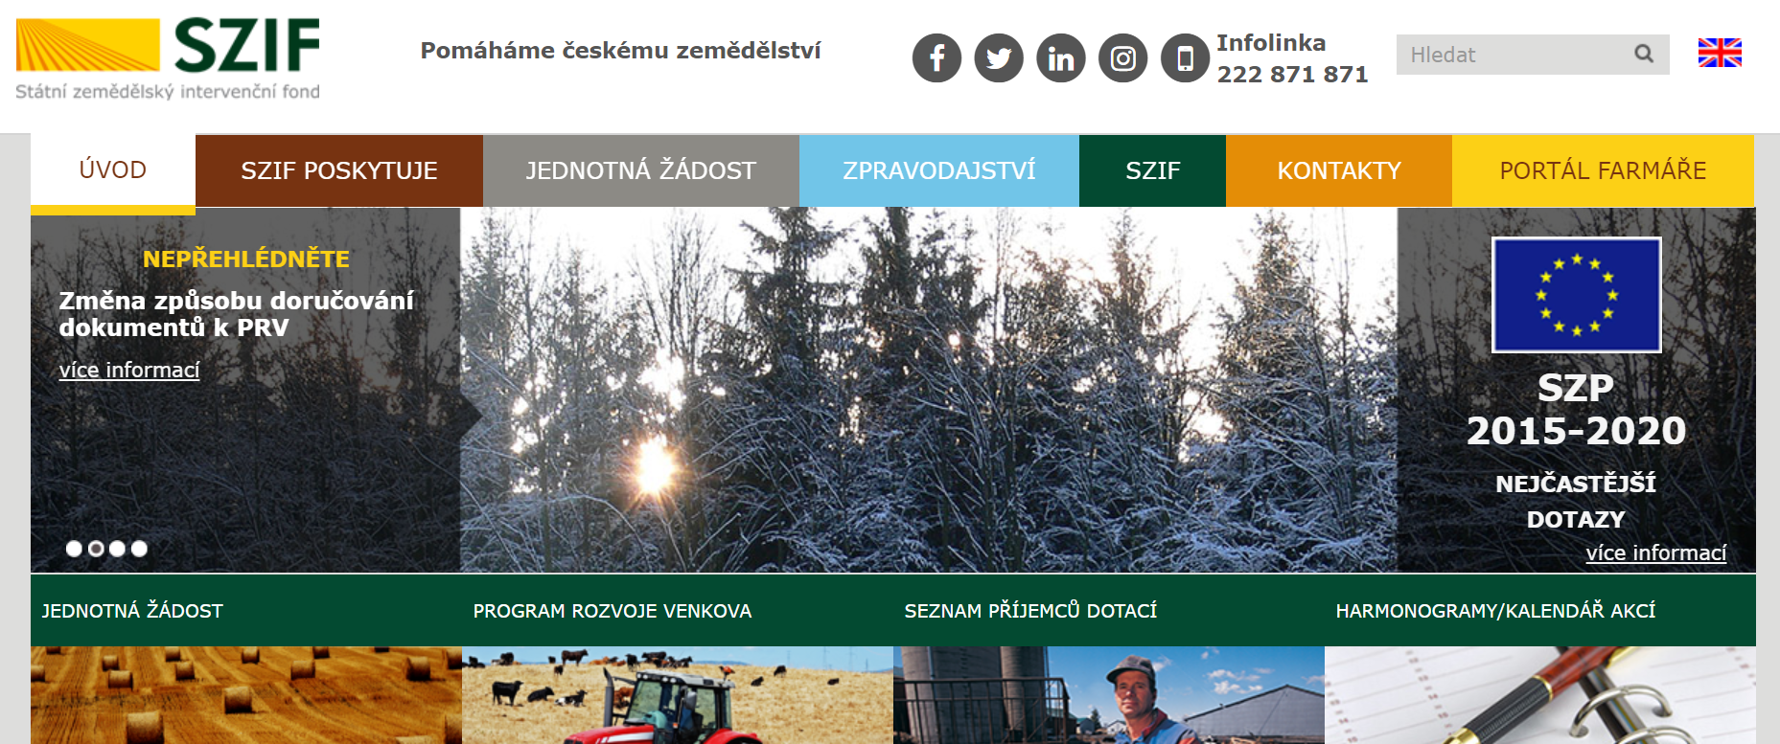
Formulář Žádosti o dotaci
Dostupný na Portálu farmáře.

Slide 16
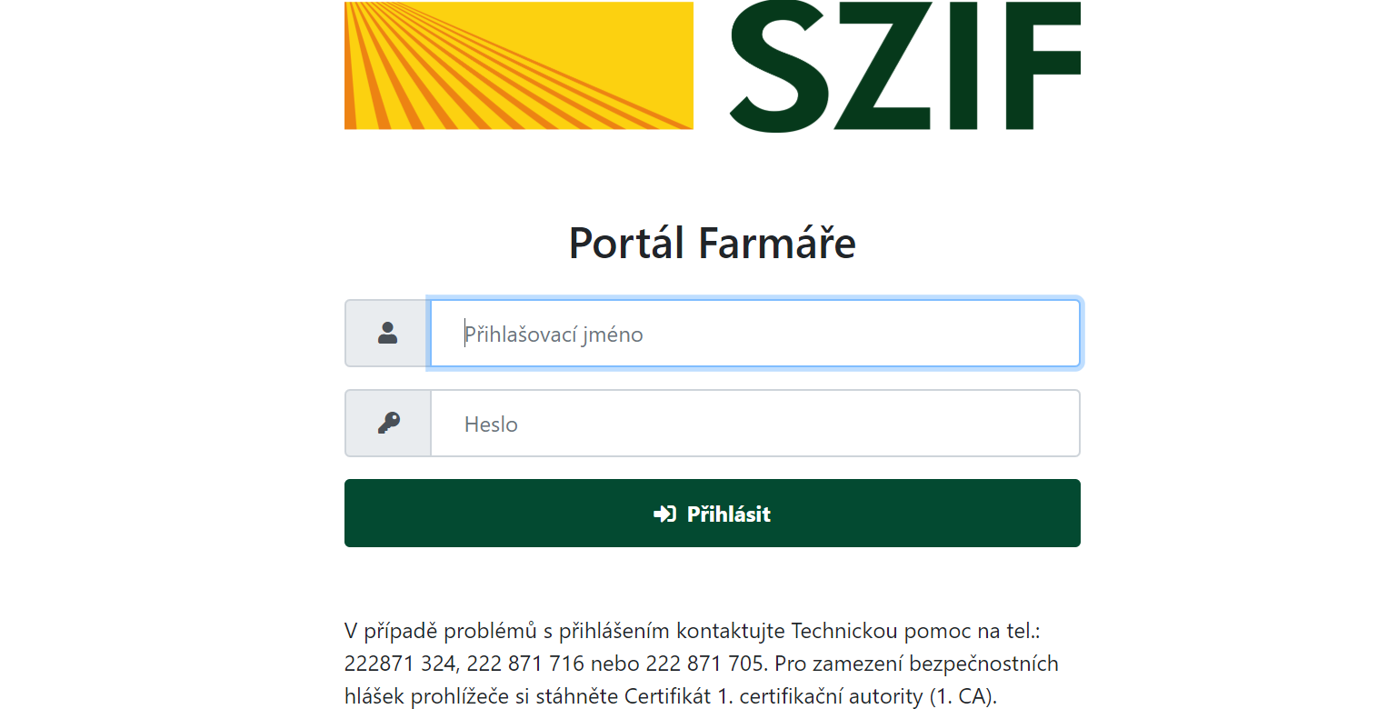
Formulář Žádosti o dotaci
Přístup do Portálu farmáře (přihlašovací jméno a heslo) žadatel získá osobně na podatelně Regionálních odborů SZIF, Centrály SZIF nebo na pracovištích Oddělení příjmu žádostí a LPIS.
Žádost o přístup lze také podat prostřednictvím datové schránky žadatele o dotaci nebo e-Podatelny s elektronickým podpisem žadatele.

Slide 17
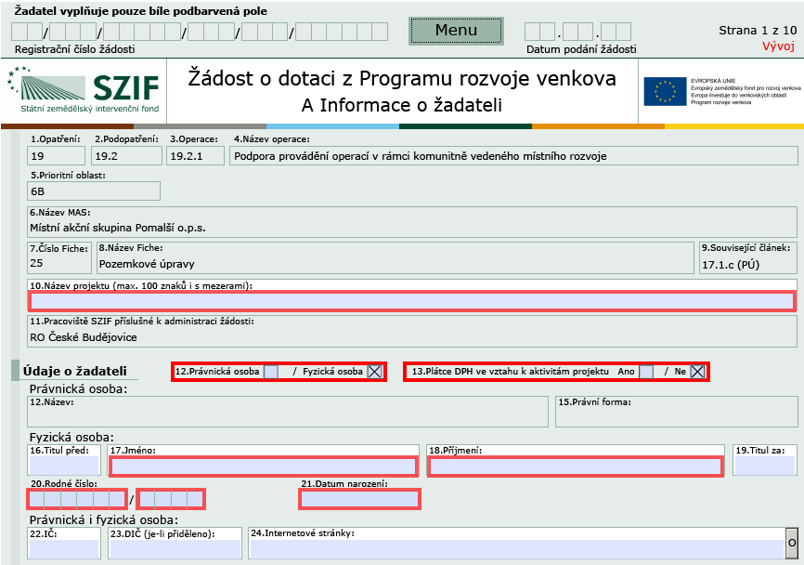
Postup podání Žádosti o dotaci
Postup podání ŽOD od podání na MAS k podání na SZIF – viz. příloha pdf.
Pro otevření formuláře je nutné uložit ho do PC.
Formulář žádosti o dotaci – přes políčko menu lze otevřít instruktážní list s návodem, co kam vyplnit.
Důležité vyplnit údaje o právnické či fyzické osobě a plátcovství ve vztahu k DPH, aby se zobrazily další stránky žádosti.
Po vyplnění – přes políčko menu lze dát „kontrolu vyplněných údajů“.

Slide 18
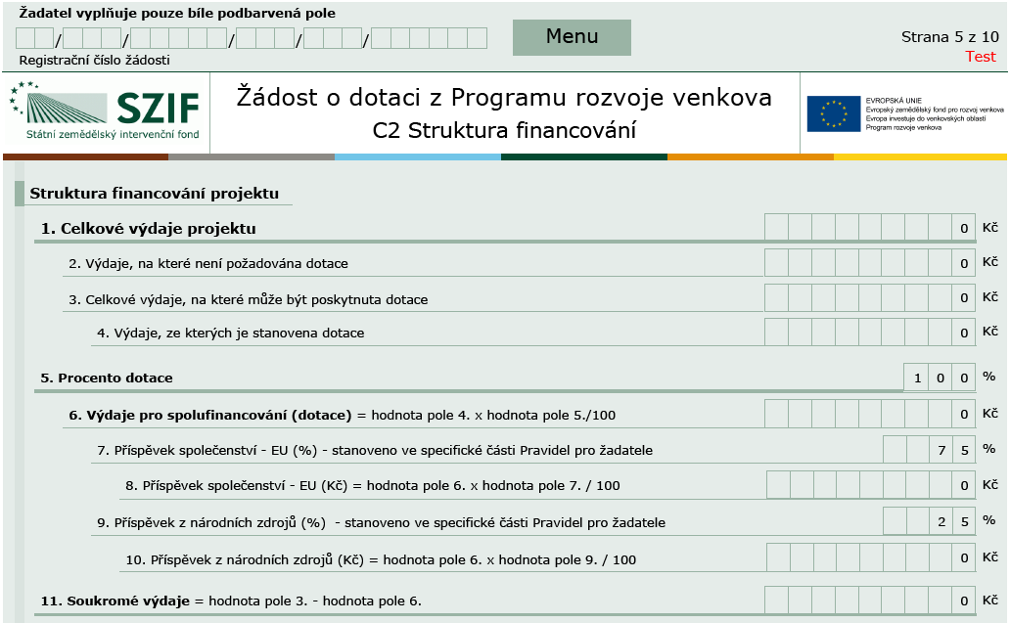
Formulář a postup podání Žádosti o dotaci
Některé údaje se vyplňují automaticky na základě vyplněných polí z předchozích stránek (např. přehled rozpočtu apod.).

Slide 19
Volba druhu výběrového řízení
Příručka pro zadávání veřejných zakázek – aktuální verze 5 (červenec 2019)
Malý cenový marketing – hodnota zakázky nižší než 500 000 Kč bez DPH, dokládá se k žádosti o platbu
Velký cenový marketing – hodnota zakázky rovna nebo vyšší než 500 000 Kč bez DPH, dokládá se v rámci aktualizované žádosti o dotaci do 63. kalendářního dne od finálního data zaregistrování Žádosti o dotaci na RO SZIF uvedeného ve výzvě MAS – 2. 8. 2021!
Výběrové řízení mimo režim zákona – hodnota zakázky od 2 000 000 Kč bez DPH u zakázek na dodávky a služby nebo 6 000 000 Kč bez DPH u zakázek na stavební práce, dokládá se v rámci aktualizované žádosti o dotaci do 63. kalendářního dne od finálního data zaregistrování Žádosti o dotaci na RO SZIF uvedeného ve výzvě MAS – 2. 8. 2021!
Seznam dokumentace z velkého cenového marketingu a výběrového řízení – viz. příloha pdf.

Slide 20
Formulář a postup podání Žádosti o dotaci
Preferenční kritéria – viz formulář.
Žadatelem požadované bodové hodnocení v Žádosti o dotaci nemůže být ze strany žadatele/příjemce dotace po podání Žádosti o dotaci na MAS jakkoliv měněno a upravováno, bodové hodnocení může změnit příslušná MAS na základě rozhodnutí Výběrového orgánu MAS, pouze pokud žadatel vyplnil bodové hodnocení chybně (MAS nemůže navýšit bodové hodnocení preferenčního kritéria žadatele, pokud se k danému kritériu žadatel nechce zavázat).

Slide 21
Přílohy, prohlášení o zařazení podniku do kategorie, finanční zdraví
Přílohy pro jednotlivá opatření (Fiche) – viz formulář.
Prohlášení o zařazení podniku do kategorie – žadatel generuje interaktivní pdf na Portálu farmáře.
Finanční zdraví - žadatel plní podmínku finančního zdraví u projektů, jejichž způsobilé výdaje, ze kterých je stanovena dotace, přesahují 1 000 000 Kč.
Hodnocení FZ se provádí za poslední 3 uzavřená účetní období, tj. tři po sobě navazující období bezprostředně předcházející roku podání žádosti.
Pokud byl podnik založen nebo fyzická osoba zahájila činnost (tj. subjekt bez historie), pak se finanční zdraví prokazuje pouze za 2 uzavřená účetní období.
Podkladem pro hodnocení FZ jsou vyplněné formuláře, které mají formu pdf. Formuláře se vygenerují na Portálu farmáře v závislosti na způsobu vedení účetnictví, nebo daňové evidence.

Slide 22
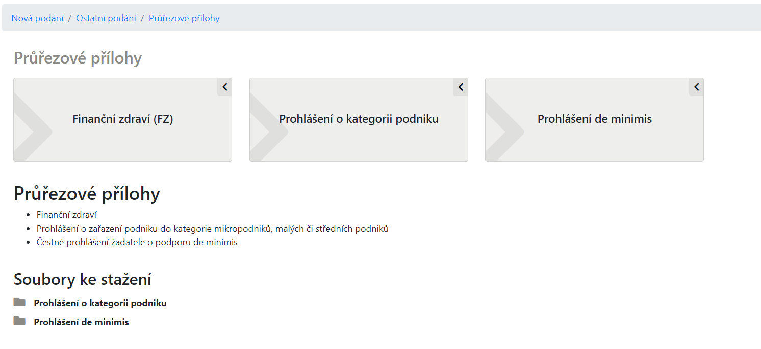
Přílohy, prohlášení o zařazení podniku do kategorie, finanční zdraví

Slide 23
Podání Žádosti o dotaci na MAS, administrativní kontrola
V termínu stanoveném výzvou MAS včetně příloh.
Dle manuálu k podání – přihlásit se na Portál farmáře, pokračovat v podání bez elektronického podpisu (žadatel nepotřebuje mít zřízen elektronický podpis, podepisuje pak až MAS k podání na SZIF po administrativní kontrole a výběru projektů k podpoře), nahrát žádost a přílohy, podat na MAS.
Žadatel podává žádost i přílohy přes Portál farmáře naskenované ve formátu pdf (kromě interaktivních vzorových formulářů pdf, ty se neskenují).
MAS zveřejní seznam přijatých žádostí o dotaci do 5 pracovních dnů od ukončení příjmu.
MAS provede kontrolu obsahové správnosti, formálních náležitostí a přijatelnosti a dalších podmínek vztahujících se pro daný projekt.
Kontrola zaznamenána do kontrolního listu.
Zjištění nedostatků – MAS vyzve žadatele přes PF (emailem) k doplnění ŽoD s pevně daným termínem minimálně 5 pracovních dní.
Žadatel může provést opravu max. 2x
Při nedoplnění = ukončení administrace
O výsledku provedených kontrol je žadatel informován MAS do 5 pracovních dní od ukončení kontroly.

Slide 24
Hodnocení projektů (výběr)
Výběrový orgán MAS – věcné hodnocení za každou Fichi dle předem stanovených preferenčních kritérií v souladu s výzvou MAS.
Výsledky hodnocení včetně zdůvodnění MAS zaznamená do formuláře Žádosti o dotaci (strana E2), žadatel na stranu E2 nic nedoplňuje.
Programový výbor stanoví pořadí projektů na základě bodového hodnocení a finančních prostředků alokovaných na danou výzvu/Fichi (do 20 pracovních dnů od provedení věcného hodnocení).
MAS informuje žadatele o výši přidělených bodů a výběru/nevýběru Žádosti o dotaci – do 5 pracovních dnů od schválení výběru projektů MAS.
MAS vyhotoví seznam vybraných a nevybraných Žádostí o dotaci – do 5 pracovních dnů od schválení výběru projektů MAS.
Vybrané Žádosti o dotaci MAS elektronicky podepíše a přílohy předá žadateli přes Portál farmáře – minimálně 3 pracovní dny před termínem registrace na RO SZIF.
Po obdržení podepsané Žádosti o dotaci žadatel podává žádost a přílohy přes Portál farmáře na SZIF – nejpozději do finálního termínu registrace – 31. 5. 2021.
SZIF může poté žadatele vyzvat k doplněné neúplné dokumentace – max. 1x.
Veškeré informace a dokumenty SZIF k žádosti jsou ke stažení na Portálu farmáře žadatele.

Slide 25
Konzultace
Mgr. Lucie Šulcová
Email: kralovska-stezka@centrum.cz
Tel: 603 201 840
Děkuji za pozornost!

